Slide 1

NÁZEV: VY_32_INOVACE_6/04_Roční období a počasí
NÁZEV ŠKOLY: MŠ a ZŠ, Veselí nad Moravou, Kollárova 1045
AUTOR: Mgr. Dagmar Suchomelová
TEMA: ZIMA - WINTER
ČÍSLO PROJEKTU: CZ.1.07/1.4.00/21.0822

Slide 2
ANOTACE
Doplňující materiál k učebnici English for you. Určeno pro žáky s LMP – 7. ročník
Určeno pro upevnění, procvičování a opakování učiva a práci s interaktivní tabulí.
Doba vzniku - říjen 2011.
Doba ověření – 9.1. 2012

Slide 3
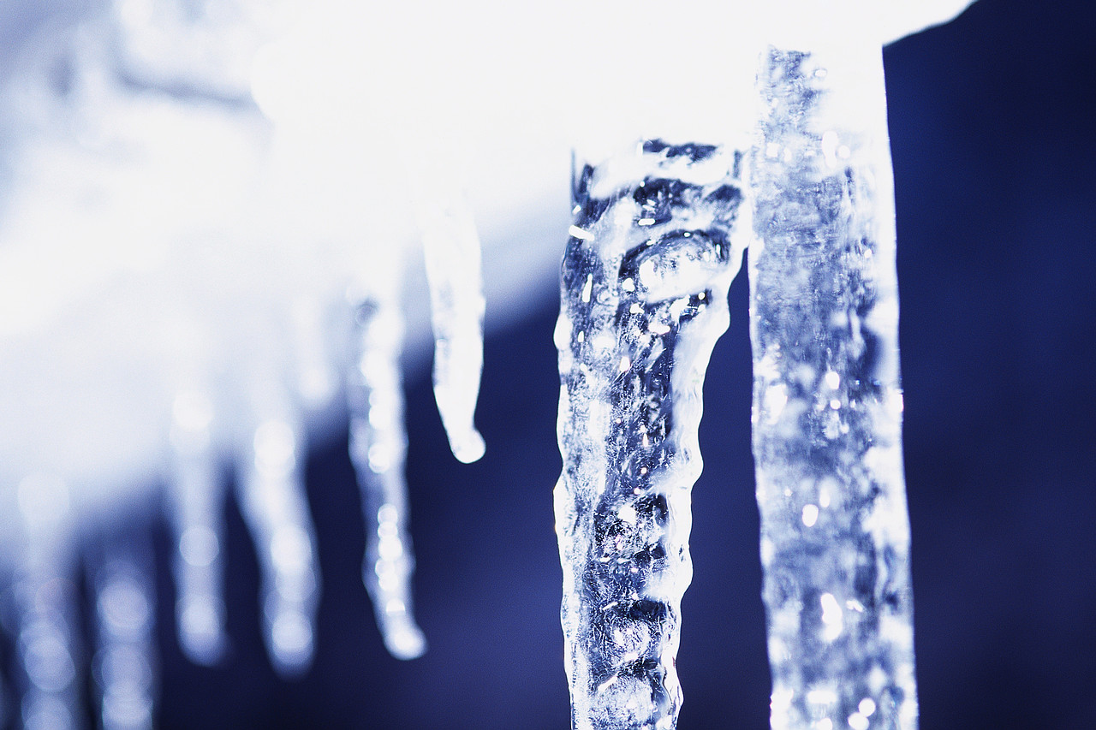
WINTER - ZIMA

Slide 4

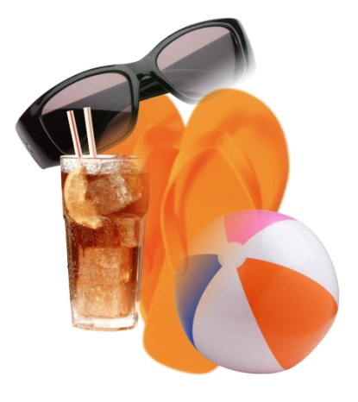

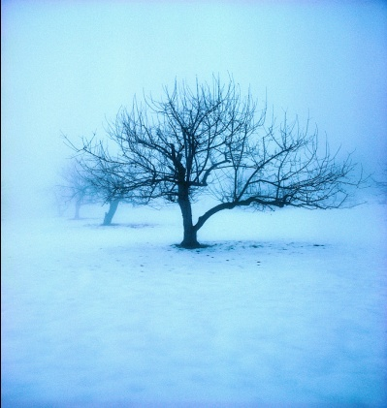
Four seasons - čtyři roční období
Spring – jaro
Summer – léto
Autumn – podzim
Winter - zima

Slide 5
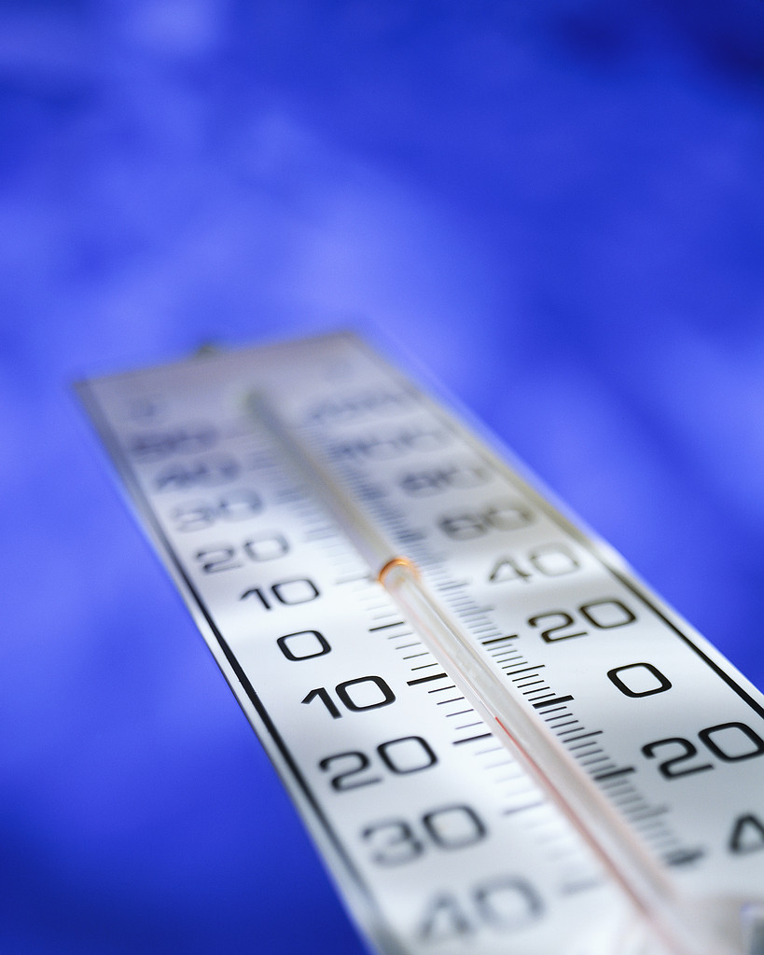


Weather - počasí
What´s the weather like? –
– Jaké je počasí?
It´s snowing. – Sněží.
It´s cold. - Je zima.

Slide 6

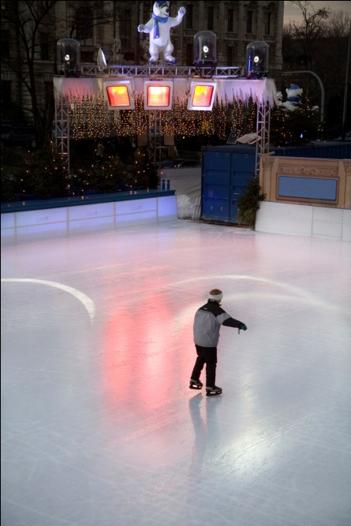
Zimní měsíce
December – prosinec
January – leden
February - únor

Slide 7
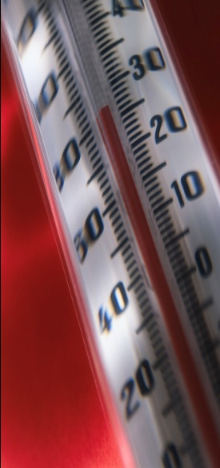

Rozšiřující slovní zásoba
Climate – podnebí
Weather forecast – předpověď počasí
Weather – počasí
Sun – slunce
Shin - svit

Slide 8
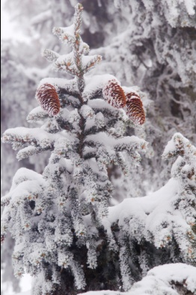

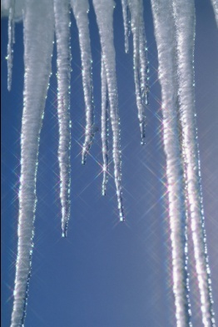
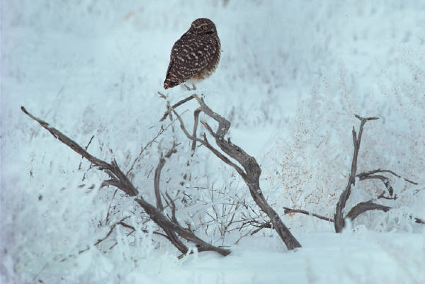
Vocabulary – slovíčka
It´s cool. – Je zima -------------
Frost – mráz ---
Icicle – rampouch ----------------------
Snow – sníh -------
Snowman – sněhulák -------------

Slide 9
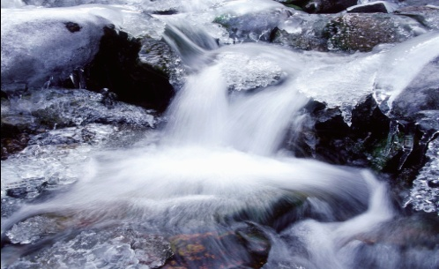

Vocabulary – slovní zásoba
To thaw – tát,
rozpustit se
Fog – mlha
Wind - vítr
Sun - slunce
Snowflake - sněhová vločka

Slide 10
Vyškrtněte slova, která nepatří do zimy.
Hot
Rainbow
Snowflake
Icicle
Frost
Thunder
Cold
Fog

Slide 11
Zadání úkolů
Vyjmenuj měsíce v roce.
Vyjmenuj měsíce pro zimní období.
Zopakuj slova, která se vztahují k zimě.
Utvoř kratičkou větu na vybrané slovo.

Slide 12
Zdroje
Ilustrace: www.office.microsoft.com

